Slide 1
미래에셋자산운용
업무용 단말 백업시스템 도입 사업 제안
2019.06

Slide 2
미래에셋자산운용
업무용 단말
백업시스템 도입 사업
제안
목차
제안 개요
Ⅰ
2019.06
일반 현황
Ⅱ
기술 부문
Ⅲ
지원 부문
Ⅳ

Slide 3
제안수용 여부 참조표
분류 | 제안요청 내용 | 수용 여부 | 제안서 (page)
일반 사항 | GUI 기반의 중앙 관리 콘솔을 제공해야 하며 모니터링 기능을 지원해야 함. | 수용 | 40
 | 제품은 한글화 되어 있거나, 한글 매뉴얼 및 도움말이 제공되어야 함. | 수용 | 41
 | 당사 단말 사양에서 원활하게 작동할 수 있는 S/W를 제안해야 함. | 수용 | 42
 | 당사는 현재 VDI도입을 계획 중으로 모든 제안은 VDI 환경에서도 유효해야 함. | 수용 | 10, 29, 50
백업 | 사용자 로컬 공간에 백업이 가능해야 하며, 그 공간은 안전하게 관리될 수 있어야 함 | 수용 | 38
 | OS백업이 가능해야 하며 그 정합성을 보장할 수 있어야 함 | 수용 | 34, 42
 | 파일, 폴더 단위의 백업이 가능해야 하며 관리자의 도움 없이 사용자가 직접 수행할 수 있어야 함. | 수용 | 29, 32
 | 사용자 인터페이스가 이해하기 쉬워야 하며, 백업이나 복구 등의 진행 상태 파악이 용이해야 함. | 수용 | 39
 | 클라이언트 S/W는 설치∙제거가 용이해야 하며 당사가 사용하는 OS에 대한 호환성을 갖춰야 함 | 수용 | 35, 31
 | 백업이나 복구를 시간, 공간, 네트워크 측면에서 효율적으로 수행하기 위한 기술이 제안되어야 함. | 수용 | 47
 | 백업 대상을 특정할 수 있는 기능이 있어야 함(문서 종류만 백업, 특정 확장자 제외 등). | 수용 | 36
복구 | 파일, 폴더 단위로 복구 가능해야 하며 사용자가 직접 수행할 수 있어야 함. | 수용 | 36
 | 정책적으로 설정한 기간 내에서는 특정 시점으로의 복구가 가능해야 함. | 수용 | 36
 | OS 백업본을 이용한 복구 절차가 간단해야 하며 시간 효율적이어야 함. | 수용 | 36
 | 복구 실패 시 문제해결 방법이 명확하게 정의되어 있어야 함. | 수용 | 58, 59
구성 | 당사 규모에 맞는 중앙 관리 서버 스펙을 제안해야 함. | 수용 | 53
 | 스토리지는 NAS(Network Attached Storage)를 기준으로 사양과 용량을 제안해야 함. | 수용 | 52
정책 | 당사 단말 대수, 백업 용량, 스토리지 용량 등을 감안하여 최적의 백업 및 복구 정책을 제안해야 함. | 수용 | 55
 | 네트워크 부담을 최소화 할 수 있는 백업 방법을 제안해야 함(당사는 1G망 사용 중) | 수용 | 47, 51

Slide 4
제안수용 여부 참조표
분류 | 제안요청 내용 | 수용 여부 | 제안서 (page)
미래에셋자산운용 요청 항목 | 이해용이성(기능, 인터페이스, 메시지 등) | 수용 | 40
 | 인터페이스 일관성, 인터페이스 조정 가능성 | 수용 | 40
 | 진행 상태 파악 용이성 | 수용 | 39
 | 오류 복구 용이성 | 수용 | 29, 32
 | 수행시간의 효율성 | 수용 | 38
 | 자원사용의 효율성 | 수용 | 47
 | 데이터 전송의 효율성 | 수용 | 47
 | 설치/제거의 용이성 | 수용 | 31
 | 호환성(OS버전, 보안SW 등) | 수용 | 35
 | OS 백업 안정성 | 수용 | 42
 | 결함 발생율 | 수용 | 42
 | 마이그레이션 용이성 | 수용 | 50
 | 데이터 회복성, 복구성 | 수용 | 36
 | 유지보수 지원 체계 | 수용 | 57
 | 오류복구/문제해결 정책 | 수용 | 58, 59
 | 유지보수 전담조직 및 인력 | 수용 | 61
 | 업무용 PC 기본사양 만족 여부 | 수용 | 42
 | 한글 매뉴얼 및 도움말 제공 수준 | 수용 | 41

Slide 5
미래에셋 업무용 단말 백업시스템 도입 사업 제안
목차
제안 개요
Ⅰ
제안 배경 및 목표
제안의 범위
사업추진 방향

Slide 6

1. 제안 배경 및 목표
Ⅰ 제안 개요
㈜알에스아이티는 사이버 공격 급증에 대비해 데이터 유실 발생 시 비즈니스 연속성 및 안정성 확보할 수 있도록 기업환경에 최적화된 데이터 보호 및 관리 솔루션을 제안 드리며, 최고의 인력을 투입하여 운영 환경에 최적화된 백업 솔루션 구축을 제안합니다.
1.1 제안의 배경 및 목표
물리 워크스테이션 환경에 대한 완벽한 통합 백업 구성 사이버 공격 대응 및 백업 체계 강화 백업솔루션 구축
백업 체계 강화를 위한 관리 체계 수립
사이버 공격에 대한 예방, 대응 확보
최상의 운영, 관리 안정성 및 확장성 확보
미래에셋 자산운용 환경에 최적화된 물리 워크스테이션의 OS이미지, 볼륨 영역 통합 백업 체계 수립
법규를 준수하는 백업 관리 체계 정의
매년 증가하는 백업수요 수용 가능한 체계 정립
사이버 위협 예방 방안 확보
시스템 장애 및 사이버 위협으로부터 신속한 복구 절차 수립
백업 수행/결과 관리 편의성 확보
통합 레포트 기능을 통한 업무 효율성 증대
한번의 클릭으로 백업/복구하는 편의성 증대
데이터 무결성 및 확장성이 유연한 환경 구축
OS 이미지, 볼륨영역 통합 백업솔루션 구축사업의 완벽한 수행

Slide 7



2. 제안의 범위
Ⅰ 제안 개요
㈜알에스아이티는 고객의 통합 백업솔루션 구축에 적합한 단일 통합 관리 기반의 백업 S/W 를 선정하고 이를 이용한 최적의 구축을 위해 백업 전문가 중심의 인력 투입으로 성공적인 사업 수행을 담보합니다.
2.1 상세 사업 부분별 내용
백업 SW 부문
단일 통합관리
기반의 백업
관리체계 확보
OS 이미지, 볼륨영역 통합 백업솔루션 도입 및 구축
물리 워크스테이션 환경 통합관리 백업S/W 도입
장애 및 사이버 위협으로부터 비즈니스 연속성 확보를 위한 신속한 복구 환경 구축
데이터 증가 및 확장성을 고려한 백업 환경 구축
손쉬운 클라우드 전환 및 마이그레이션을 위한 차세대 백업솔루션 구축
이행 및 보안 부문
안정성을 최우선시하는 사업 이행 및 전문인력 투입
사업 이행 시 운영 시스템 안정성을 최우선으로 하여 작업 진행
최적의 시스템 구축을 위한 최상의 백업 전문 인력 투입
프로젝트 추진에 차질이 없도록 품질과 납기를 준수
24시간 비상연락체계 유지 및 빈틈없는 사업관리로 (품질관리, 위험관리, 의사소통) 일정 계획 준수
고객을
생각하는
사업자
유지 보수 및 기술지원 부문
안정적인 시스템 운영을 위한 기술 및 교육 지원
사용자 및 관리/운영자의 편의성, 처리속도, 유지보수 용이성 등을 고려
사용자에 최적화된 교육 내용을 구성한 교육훈련 수행
사업 수행 기간 동안 담당자와 함께 진행하는 전문적인 백업 기술 이전
신속하고 정확한 기술지원

Slide 8




3. 사업추진 방향
Ⅰ 제안 개요
㈜알에스아이티는 미래에셋자산운용의 백업솔루션 구축을 성공적으로 이행하기 위해 4대 전략과 그에 따른 실행 계획을 도출하였습니다.
3.1 사업추진 전략의 개요
미래의 백업 환경까지 수용할 수 있는 아키텍처 제품
신속한 백업/복구 및 비즈니스 연속성 확보
백업서비스 모델의 고도화
신속한
백업/복구
비즈니스
연속성 확보
통합 단일 플랫폼 (백업, 모니터링 및 리포팅)
클라우드 수용 아키텍처 기반
전략
01
전략
02
백업/복구
연속성 확보
가상화 및 클라우드 기술 동향 및 모범 사례 습득 방안 제공
서비스 영향없이 구축
22:00~06:00 백업 완료
1시간 이내 워크스테이션 복구
사이버 공격 예방
15분 미만 RTPO™ 구현
다양한 용도 사용
개별 백업단계
통합 백업단계
클라우드 백업단계
백업서비스의 발전방향
풍부하고 다양한 백업 사업 경험 적용으로
성공적인 사업 수행
고품질의 이행/보안 관리 및 완벽한 사후 지원
전략
03
전략
04
사업기간
(1개월)
안정화 (2개월)
유사 환경 구축 경험
대규모 백업시스템
구축경험 활용
다수기관의 백업시스템 구축
물리 환경에서 백업시스템 구축능력
구축
사업종료 후
백업시스템 설계 및 정책수립
통합 모니터링/리포팅
백업시스템 구축
백업시스템 운영지원
백업체계 정립 및 안정화
유사 사업 노하우 적용
백업 전문 기술인력 투입으로 업무영향 최소화

Slide 9




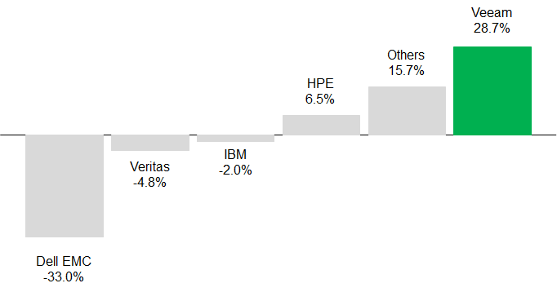
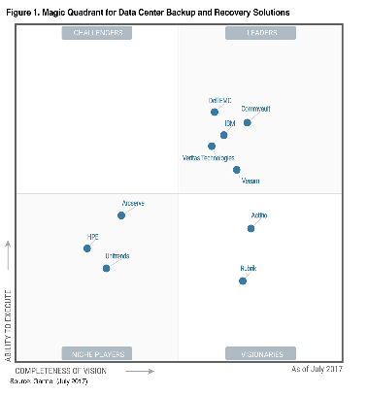
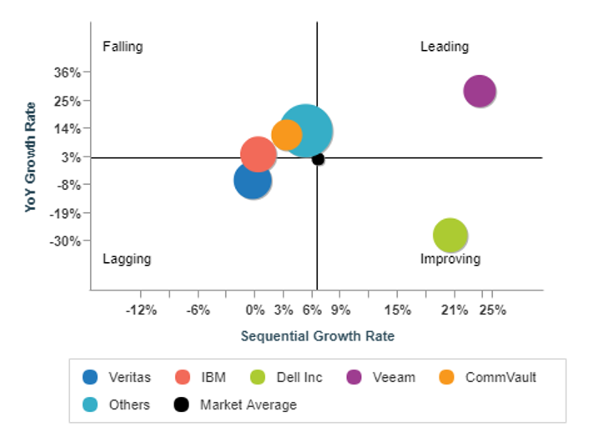
3. 사업추진 방향
Ⅰ 제안 개요
3.2 사업추진 전략(계속)
전략
01
미래의 백업 환경까지 수용할 수 있는 아키텍처 제품
백업 S/W분야의 최우수 제품
지속적인 혁신과 기술지원이 가능한 제품
단계 01
단계 01
단계 02
외부 기관 평가
벤더별 매출 증가/감소 추이
주요 리서치 기관(Gartner, IDC)에서 빔 소프트웨어를 백업 및 데이터 보호분야 소프트웨어 리더로 선정
빔 소프트웨어는 미래에도 존재할 선두 제품
2017 Magic Quadrant for Enterprise Backup and Recovery Software
2017H2 Semiannual Software Tracker Report

Slide 10
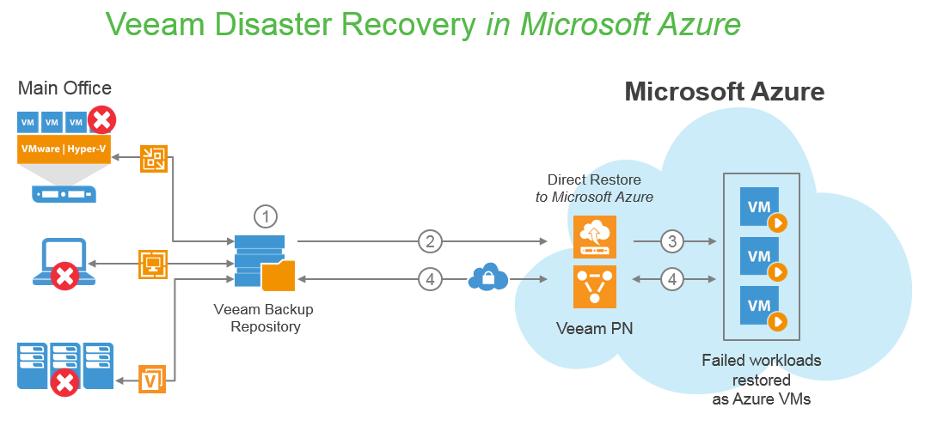







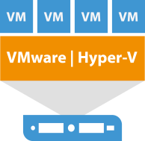




3. 사업추진 방향
Ⅰ 제안 개요
3.2 사업추진 전략(계속)
전략
01
미래의 백업 환경까지 수용할 수 있는 아키텍처 제품
손쉬운 데이터 마이그레이션 지원
클라우드 전환 가속화
단계 03
단계 01
단계 04
다양한 데이터 마이그레이션
퍼블릭 및 프라이빗 클라우드 전환
P2P, P2V, P2C, V2V, V2C 등 다양한 데이터 마이그레이션 제공
다양한 퍼블릭 클라우드 지원 및 손쉬운 프라이빗 클라우드 환경 전환 지원
프라이빗
클라우드
퍼블릭
클라우드
C2C
P2C
V2C
물리 워크스테이션, 서버
가상화 워크스테이션, 서버
P2V
P2P : Physical To Physical
P2V : Physical To Virtual
P2C : Physical To Cloud
V2V : Virtual To Virtual
V2C : Virtual To Cloud
C2C : Cloud To Cloud

Slide 11
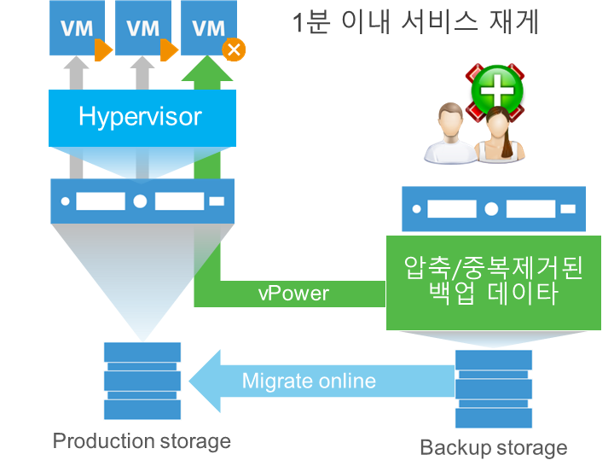






3. 사업추진 방향
Ⅰ 제안 개요
3.2 사업추진 전략(계속)
전략
02
신속한 백업/복구 및 비즈니스 연속성 확보
15분 미만 RTPO™ 구현
비즈니스 연속성 및 안정성 확보
단계 05
단계 01
단계 06
백업 데이터 즉시 사용
업계 선두 빔 소프트웨어의 최신 기술 적용
물리 워크스테이션 백업을 백업 서버의 MS-Hyper-V에 15분 이내 마운트
Instant Restore to Microsoft Hyper-V VM,
Secure Restore, Source-side encryption
데이터 손실 방지
고속 복구
복구 검증성 (Malware Scan)
운영 스토리지
백업 스토리지
데이터의 즉시 활용
완벽한 가시성

Slide 12









3. 사업추진 방향
Ⅰ 제안 개요
3.2 사업추진 전략(계속)
전략
03
풍부하고 다양한 백업 사업 경험 적용으로 성공적인 사업 수행
유사 백업 구축 및 기술지원 경험 활용
경험과 전문성을 가진 핵심 인력 투입
단계 07
단계 01
단계 08
다년간 축적된 유사 백업 구축 및 기술지원 수행 노하우
백업 구축 전문 기술인력
대규모 백업 구축 경험 인력
대규모 백업 구축 경험
KTB투자증권
전 인력 대규모 구축 전문가 투입
동국대학교
전문대학교육협의회
백업 구축
노하우 적용
유사 사업 완벽한 이해 및 구축
대규모 백업 구축 경험자 우선 투입
법무부
대규모 백업에 최적화된
구축 수행
구축 시 업무 영향 최소화
백업시스템 조기 안정화 방안 수립
유사 백업 시스템 구축 및 업무프로세스 이해
고객사와의 역할분담 및 협업
데이터 이행 지원을 위한 백업 전문 인력투입
대규모 기관 업무 프로세스를 잘 이해하고 준수하여 설치 계획 수립
대규모 환경 구축/수행
대규모 데이터에 대한 보안 정책 및 규정 철저 준수
업무중단 최소화
구성승인 요청
사업 종료 후
안정화를 고려한 인력 투입
장애발생 및 시행착오 제로화
무장애 및 재구성 소요 시간 최소화
구성승인 및 확인

Slide 13



3. 사업추진 방향
Ⅰ 제안 개요
3.2 사업추진 전략(계속)
전략
04
고품질의 이행/보안 관리 및 완벽한 사후 지원
최고의 결과를 보장하는 고품질 이행/보안 관리
경험과 전문성을 가진 핵심 인력 투입
단계 09
단계 01
단계 10
백업 구축 전문 기술인력
상시 지원 체계 수립
철저한 공정 관리
입고/설치기간 준수
사업관리 표준 준수
전문 기술인력의 상시 지원체계 마련
㈜알에스아이티는 백업S/W 전문업체로서 우수한 기술력을 기반으로 완벽한 구축/기술 지원 수행
전담인력 밀착지원으로 상시 기술지원 체계 완비
유사 지원 경험이 풍부한 전문 인력 투입 및 밀착 지원
납기준수
우수한 품질
효율적 자원활용
수행 · 통제
전문인력의 상시 지원체계 마련
요구사항 및
이슈 발생시
즉각적인 처리
미래에셋자산운용 전담인력배치
착수
위험관리
진척관리
인력관리
종료
보안관리
문서관리
사업관리 지원 조직
사업관리 지원 도구
사업 수행 경험 및 노하우
사업관리 국제표준 준수

Slide 14
미래에셋 업무용 단말 백업시스템 도입 사업 제안
목차
일반 현황
Ⅱ
제안사 일반 현황
조직 및 인력
유사 프로젝트 수행 실적
제안 제품 소개

Slide 15
1. 제안사 일반 현황
Ⅱ 일반 현황
㈜알에스아이티는 고객의 정보시스템 구축 및 운영, 관리 업무를 종합적으로 수행합니다. 시스템 기획은 물론, 유지보수에 이르기까지 정보시스템 운영 전반에 걸친 종합적인 프로젝트 수행 및 구축 경험을 통한 기술력과 노하우를 바탕으로, 최상의 데이터 보호를 제공 합니다.
1.1 일반 현황 및 주요 연혁
법 인 명 | ㈜알에스아이티 | 대표자 | 공 용 대
사 업 종 류 | 컴퓨터 하드웨어, 소프트웨어 유지보수, 네트워크 관련 사업
주 소 | 서울시 마포구 마포대로 173 413(공덕동)
연 락 처 | 전화 : 02 – 2038 – 8968 FAX : 02 - 2038 - 8969
회사설립년월일 | 2009년 8월 19일
회 사 연 혁
기 타 사 항 | 해당부문 사업기간 : 2011년 1월 ~ 현재(8년 6개월)
2009.08
㈜KIS INS 설립
2011.01
㈜알에스아이티 사업자명 변경 및 현 대표이사 취임
2011.02
IBM Business Value Partner SP2 등록
2012.12
연구 개발 전담 부서 설립
2013.02
기술 혁신 기업(INNOBIZ) 인증 기업 선정
2017.12
Vmware Professional Partner 등록
2018.03
veeam silver propartner 등록

Slide 16
1. 제안사 일반 현황
Ⅱ 일반 현황
1.2 재무구조 및 3년간 매출액
(단위: 천원)
구 분 | 2016년 | 2017년 | 2018년 | 합계 | 평균
총 자 산
2. 자 기 자 본
3. 유 동 부 채
4. 고 정 부 채
5. 유 동 자 산
6. 당 기 순 이 익
7. 매 출 원 가
8. 총 매 출 액
9. 자기자본 이익률 (당기순이익/자기자본)
10. 부 채 율 (유동부채+고정부채) / (자기자본)
구 분 |  | 2016년 | 2017년 | 2018년
매출액 | H/W, S/W
 | IT서비스
 | 합 계

Slide 17
1. 제안사 일반 현황
Ⅱ 일반 현황
1.3 신용등급평가 확인서

Slide 18
1. 제안사 일반 현황
Ⅱ 일반 현황
1.4 재무재표

Slide 19
1. 제안사 일반 현황
Ⅱ 일반 현황
1.4 재무재표

Slide 20
2. 조직 및 인력
Ⅱ 일반 현황
㈜알에스아이티의 고객의 비즈니스 환경과 요구사항에 맞게 세분화 하여 분야별로 조직을 구성하여 보다 고객에게 나은 서비스를 제공하고 있습니다.
2.1 알에스아이티 조직 및 인원
[회사 조직도]
[부서별 인력 구성]
대표이사
영업본부
경영
기획실
기술본부
[전공자 인력 구성] 총 10명
영업 1팀
영업 2팀
기술 1팀
기술 2팀

Slide 21



2. 조직 및 인력
Ⅱ 일반 현황
‘미래에셋자산운용 업무용 단말 백업시스템 도입’ 사업에 적합한 조직을 구성하여 전문 인력 투입으로 안정적인 지원 체계를 수립하겠습니다.
2.2 프로젝트 수행 조직
[프로젝트 수행 조직도]
[프로젝트 조직 및 수행 내역]
사업 총괄 (IT본부)
조직 |  | 수행 내역
고객사 | 사업총괄 | 주요 이슈사항 협의·심의, 요구사항 제시 프로젝트 전 과정의 관리·감독 담당 분야 감독 및 역할 수행
 | 실무담당 | 백업 시스템 구축에 따른 전반적인 지원
제안사 | 프로젝트 매니저 | 프로젝트 총괄 관리 및 통제 (인원, 일정, 위험, 비용 등) 주요 사안에 대한 의사결정 및 전략 계획 수립 고객과 의사소통 문제점, 역할 및 책임 범위 해결/조정 고객에게 진척사항, 문제점, 위험요소 등 보고 및 산출물 인도 사업 진척 사항 관리 품질관리, 위험 관리 산출물 작성 포맷 배포 및 산출물 진도 관리
 | 설계 | 전반적인 백업 시스템 구성 디자인
 | 구축 | 백업 SW 디자인 및 구성 SW 구축 및 백업정책 마이그레이션
 | 기술 지원 | 시스템의 안정적 운영 및 적절한 환경유지를 위한 제품 연구 및 기술지원
PM
부장 방성준
사업지원
부장 한만정
설계/구축
기술 지원
과장 권경진
사원 김동현
부장 하봉구 (총판)

Slide 22
2. 조직 및 인력
Ⅱ 일반 현황
2.3 투입인력 총괄현황
소속 | 성명 | 직위 | 기술 등급 | 담당업무 | 최종 학력 | 해당분야 자격증 | 해당분야 업무경력 | 투입기간 | 투입공수 (M/M)
㈜알에스아이티 | 방성준 | 부장 (PM) | 고급 | 프로젝트 총괄 관리 및 통제 | 대졸 (전남대학교) | Veeam VMTSP | 11년 10개월 | 2019.06 ~2019.07 | 1.0
㈜알에스아이티 | 권경진 | 과장 | 중급 | 백업 시스템, S/W 디자인 및 구축 | 대졸 (상명대학교) | Veeam VMTSP | 2년 4개월 | 2019.06 ~2019.07 | 1.0
㈜어빌리티시스템즈 | 하봉구 | 부장 | 고급 | 기술지원 | 대졸 (영동대학교) | Veeam VMTSP | 12년 4개월 | 2019.06 ~2019.07 | 1.0
소계 |  |  |  |  |  |  |  |  | 3.0

Slide 23
3. 유사 프로젝트 수행 실적
Ⅱ 일반 현황
3.1 관련분야 사업 실적
사업명 | 사업개요 | 사업기간 | 발주처 | 주요적용기술 | 비고

Slide 24

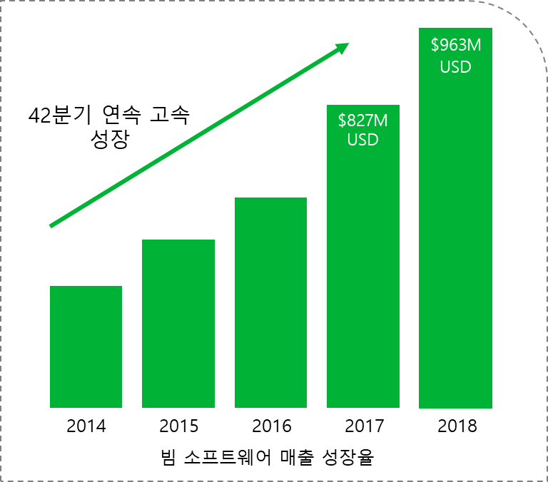
4. 제안 제품 소개
Ⅱ 일반 현황
빔 소프트웨어는 42분기 연속 고속 성장하며 유럽시장 1위, 글로벌 시장 4위의 글로벌 선두 백업 솔루션입니다.
4.1 일반 현황 및 주요 연혁
기업명 | : | 빔 소프트웨어 (Veeam Software)
매출 | : | $963M USD (2018)
업계점유율 | : | 유럽시장 점유율 1위¹, 글로벌 시장 4위²
본사 | : | 바르, 스위스
사업분야 | : | 가상, 물리 그리고 클라우드 환경의 백업, 복구 및 데이터 관리 소프트웨어 제조와 공급
고객사 | : | 전세계 330,000개 이상
임직원수 | : | 3,500명 이상
IDC Report: Veeam is #1 in EMEA by revenue and unmatched 20.8% market share and YoY growth, https://www.veeam.com/wp-idc-semiannual-software-tracker-report-emea.html
Veeam Achieves Market-Leading Revenue Growth in 2H 2017, https://www.veeam.com/executive-blog/idc-report-2017-market-share-growth.html

Slide 25
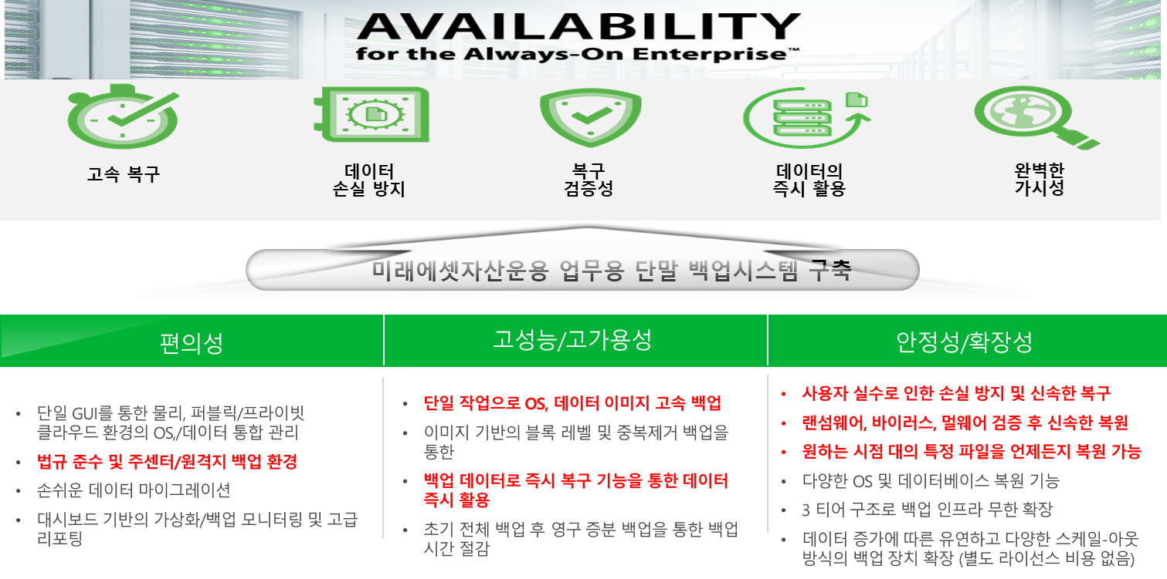
4. 제안 제품 소개
Ⅱ 일반 현황
제안시스템은 사용자 및 관리/운영자의 편의성 극대화, 고성능/고가용성 확보 및 안정성이 뛰어나며, 고객의 요구 사항의 변화를 만족 시키는 확장성과 유연성을 갖추고 있습니다
4.2 제품 특장점 개요

Slide 26
4. 제안 제품 소개
Ⅱ 일반 현황
빔 소프트웨어는 물리환경과 가상환경의 OS,VM, File, DB 백업과 복구를 가장효율적으로 관리하는 솔루션입니다.
4.3 제품 특장점
제조사 | 물리환경 백업 |  |  | 프라이빗, 퍼블릭 클라우드 백업
 | DB 백업 | File 백업 | OS 백업 | VMware, AHV | AWS, Azure
베리타스 | Netbackup |  | 솔루션 없음/약함¹ | 솔루션 약함
EMC | Networker / Avamar |  | 솔루션 없음² | 솔루션 약함
IBM | Spectrum Protect |  | 솔루션 약함³ | 솔루션 약함
빔 소프트웨어 | Veeam Backup & Recovery⁴ – 물리환경에서 클라우드까지 전 영역 통합 지원
아크로니스 | 솔루션 없음/약함⁵ |  | Backup | 솔루션 약함
아크서브 | 솔루션 없음/약함⁶ |  | UDP | 솔루션 약함
베리타스는 OS 백업을 위해 VSR 제품을 보유하고 있으나 윈도우에서만 사용 가능. 리눅스용 제품도 있으나 호환성과 기능이 상당히 떨어짐. 유닉스에 대한 부분은 솔루션 없음
EMC는 자체적으로 OS 백업 솔루션이 없으며 Networker/Avamar는 DB와 File 백업까지만 가능. OS 백업을 위해서는 별도의 전문 솔루션을 구매해야함
IBM은 유닉스와 윈도우를 지원하는 OS 백업 기능이 제품 포트폴리오에 있기는 하나 제품에 이슈가 많아서 도입사례가 거의 없음. 가상화를 위한 Spectrum Protect Plus가 출시되었으나 기능이 약함
빔 소프트웨어는 DB, File, OS 백업의 모든 영역에 대해서 유닉스, 리눅스, 윈도우를 지원함. 하나의 에이전트, 한번의 백업으로 DB, File, OS의 다양한 복구 시나리오 가능
아크로니스는 유닉스 백업 지원 제품이 없음. 윈도우 OS 백업과 일부 리눅스 OS 백업, x86 가상화만 지원
아크서브는 유닉스 백업 지원 제품이 없음. 윈도우 OS 백업과 일부 리눅스 OS 백업, x86 가상화만 지원

Slide 27
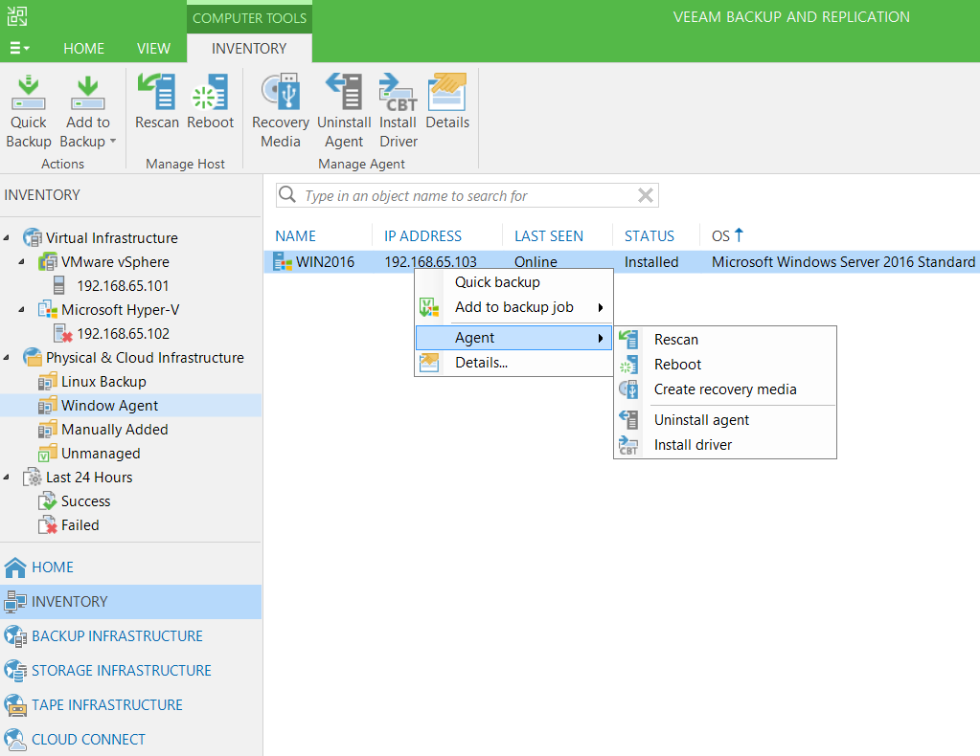

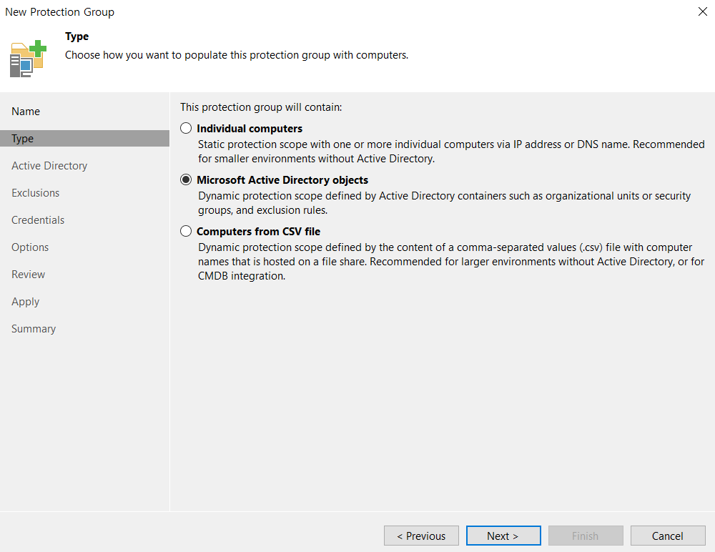


4. 제안 제품 소개
Ⅱ 일반 현황
4.4 제품 기능(계속)
에이전트 자동 설치
즉시 복구
서비스
다운
윈도우
백업서버
백업
x86 물리환경
백업저장소
가상화
리눅스
Individual PCs
Active Directory
.CSV list
15분 이내 백업으로 즉시 서비스
비용 효율적 액티브-스텐바이 구축
장애 VM의 백업본으로 즉시 서비스 가동
장애 x86의 백업본으로 즉시 서비스 가동
가장 최근 백업 버전으로 서비스
에이전트의 자동 설치 및 삭제 지원
에이전트의 자동화된 업데이트 지원
개별, AD, CSV 리스트와 같은 다양한 설치 대상 지정을 통한 자동화된 설치 지원
설치/업그레이드 과정 상세 리포팅 기능

Slide 28
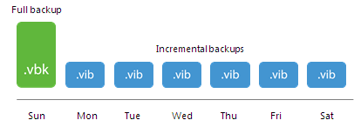
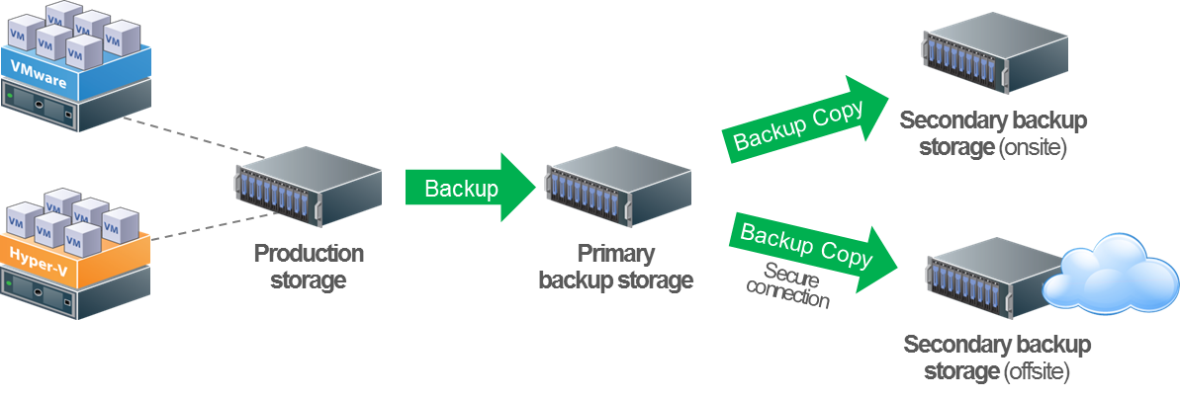
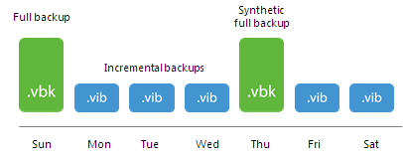
4. 제안 제품 소개
Ⅱ 일반 현황
4.4 제품 기능(계속)
전체 백업
증분 백업
데이터 복제
2차 백업
스토리지
(온사이트)
일
월
화
수
목
금
토
백업
전체 백업
합성 풀 백업
운영
스토리지
백업
스토리지
데이터 복제
증분 백업
2차 백업
스토리지
(클라우드)
일
월
화
수
목
금
토
변경된 백업데이터에 대한 다양한 방식의 증분 백업 지원
영구적인 증분 백업은 최초 전체 백업 이후 계속적인 증분 백업을 수행하며, 최초 전체 백업 이미지가 삭제되면 자동적으로 전체 백업을 수행하고, 이후 계속적인 증분 백업을 수행
포워드 증분 백업은 마지막 백업본을 항시 전체 백업으로 수행하는 방식으로 복구 시, 전체 백업본 만을 수행하기 때문에 복구시간 단축에 유리
백업 시 데이터 CRC 자동 검증 후 문제 발생 시 재전송
1차 백업된 이미지에 대하여, 빔 소프트웨어는 다른 백업저장소로 백업 이미지를 복제
백업 이미지에 대하여, 서로 다른 보존주기 정책을 적용하여, 또 다른 디스크 또는 테이프 장치로의 복제가 가능하며, 특히 소산시스템 구성 시, 백업 복제 기능을 이용하여, 소산 절차를 수행

Slide 29
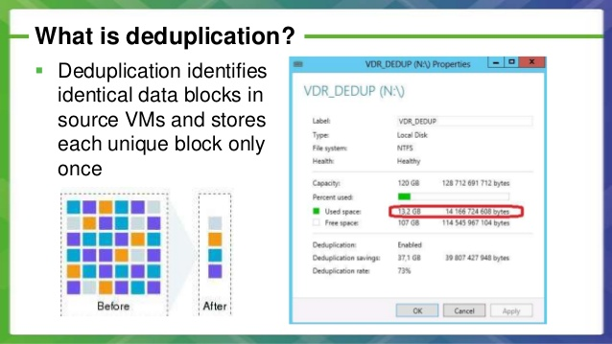
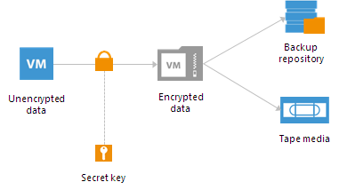
4. 제안 제품 소개
Ⅱ 일반 현황
4.4 제품 기능(계속)
백업
스토리지
운영 데이터
데이터
암호화
테이프
암호 키
소스 기반 중복제거 및 압축 지원
변경 블록 추적(CBT) 기술을 이용한 고속백업
중복제거 스토리지 지원 및 연동
FIPS 140-2 인증 보유 (미 연방 정보처리 표준)
AES-256 기반 암호화 기술 사용
전송과 저장의 모든 단계에서 암호화 기술 사용
다수의 국내외 납품사례

Slide 30
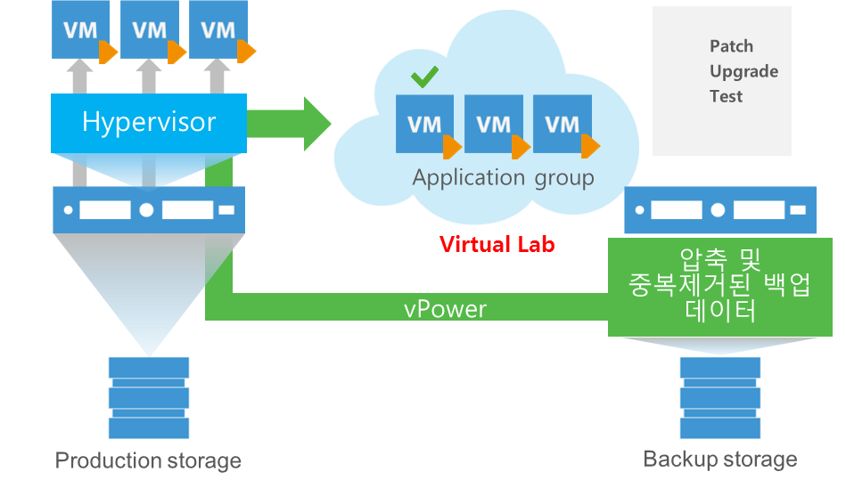
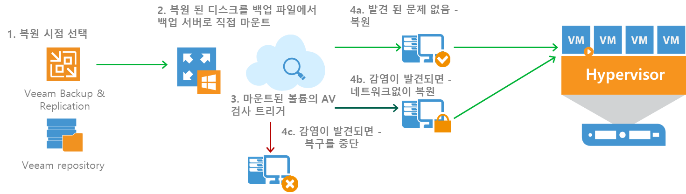
4. 제안 제품 소개
Ⅱ 일반 현황
4.4 제품 기능(계속)
패치
업그레이드
테스트
가상 검증 환경
운영 스토리지
백업 스토리지
사용자 데스크탑/랩탑 환경과 동일한 환경 제공
격리된 네트워크에 사용자 환경과 동일한 테스트 VM 기동
복구 오류 사전 검증
별도의 디스크공간, 전용 호스트 불필요
복구 시 안정성 검증을 위한 바이러스 검색 후 복구 수행
검증 작업을 위한 운영환경과 완벽하게 분리된 가상의 검증 환경 자동 구성
위협 발견 시 네트워크 단절 후 복구 또는 복구 실패 처리
Windows Defender와 시만텍 백신과 자동 연동
다른 AV 제품과 통합하기위한 간단한 구성 파일 제공
검증 과정을 위한 별도의 인프라 불필요
가상화/물리 윈도우 시스템 지원

Slide 31
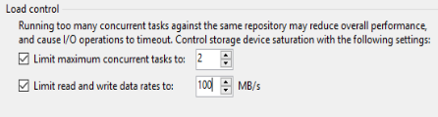
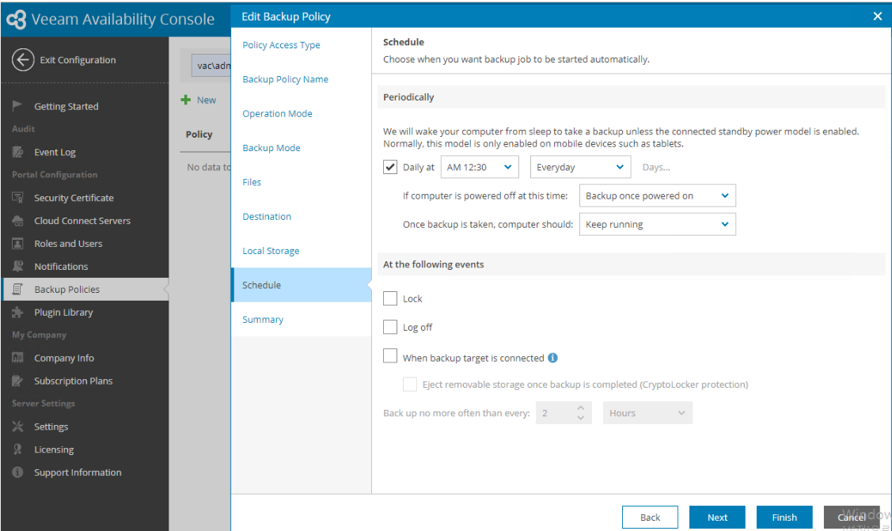
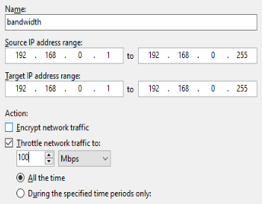
4. 제안 제품 소개
Ⅱ 일반 현황
4.4 제품 기능(계속)
백업 서버 레벨 설정
운영 데이터
암호 키
IP 대역으로 조절
데이터를 수신하는 서버에서 대역폭 조절 기능 제공
IP 대역 사이에서 대역폭 조절 기능 제공
대역폭 조절을 통한 운영 서비스 성능 보장
관리자에 의한 중앙 배포 정책 수립
다양한 백업 스케줄 옵션 제공
Lock : 사용자가 컴퓨터를 Lock 시 자동 백업
Log Off : 사용자가 컴퓨터를 Log Off 시 자동 백업
When backup target is connected : 백업 장치 연결 시 자동 백업
시간 기반 : 특정 시간에 백업 수행

Slide 32
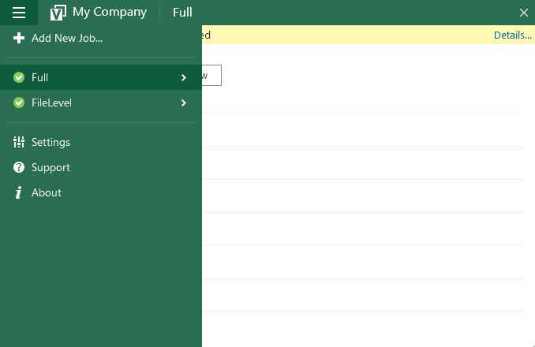
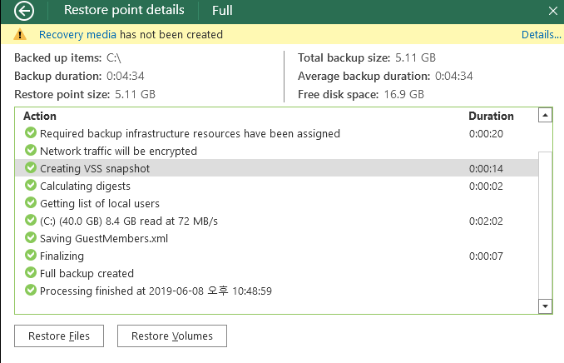
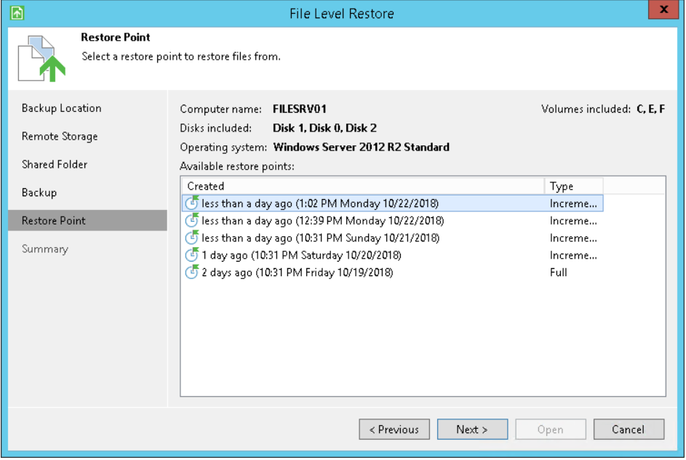
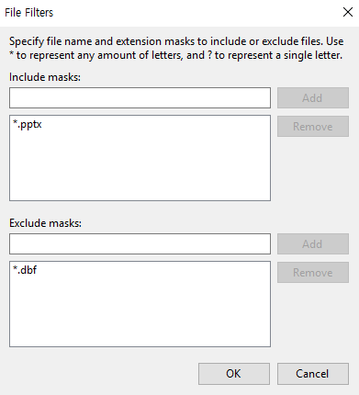
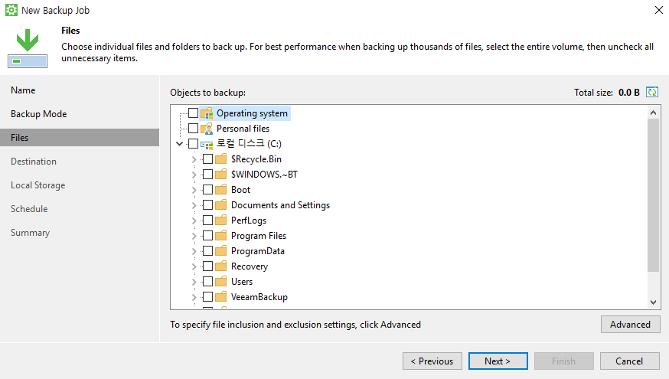
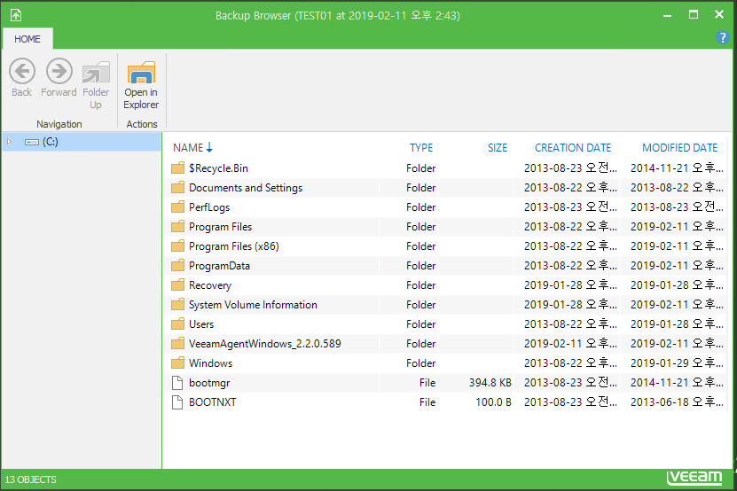
4. 제안 제품 소개
Ⅱ 일반 현황
4.4 제품 기능(계속)
신규 작업 추가
특정 파일 포함 및 제거 필터링
복구 날짜 선택
파일, 폴더 선택
폴더, 볼륨 단위 백업 설정
파일, 폴더, 볼륨 단위 복구 설정
사용자 데스크탑/랩탑에서 직접 백업 설정 및 수행
폴더, 볼륨 단위 백업 설정
백업 스케줄 지원
로컬, NAS, USB 등 다양한 백업 장치 지원
특정 파일 확장자 선택 및 지원
사용자 데스크탑/랩탑에서 직접 복구 설정 및 수행
사용자가 원하는 날짜의 백업 버전 선택
특정 파일 및 폴더 단위 복구

Slide 33
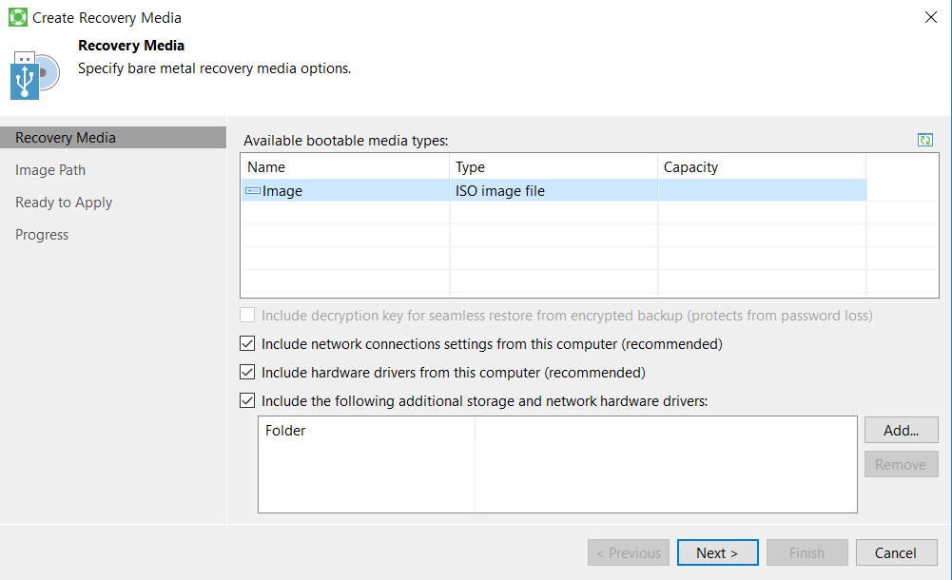
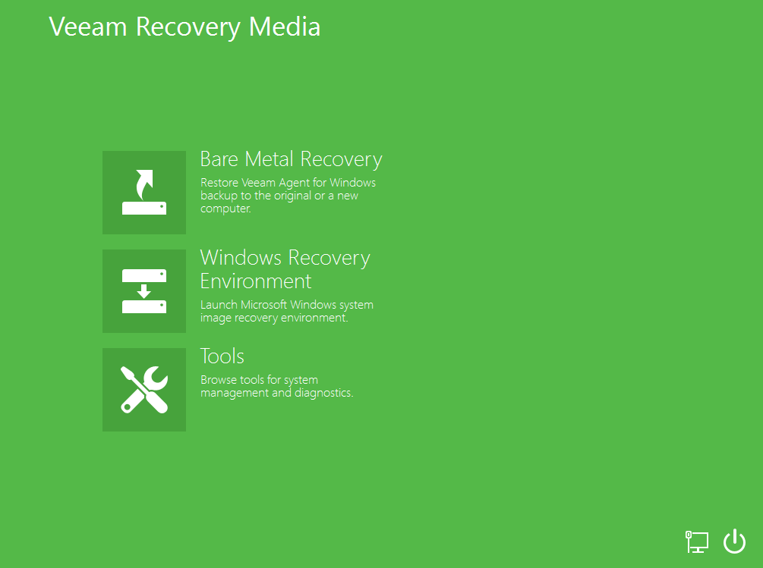
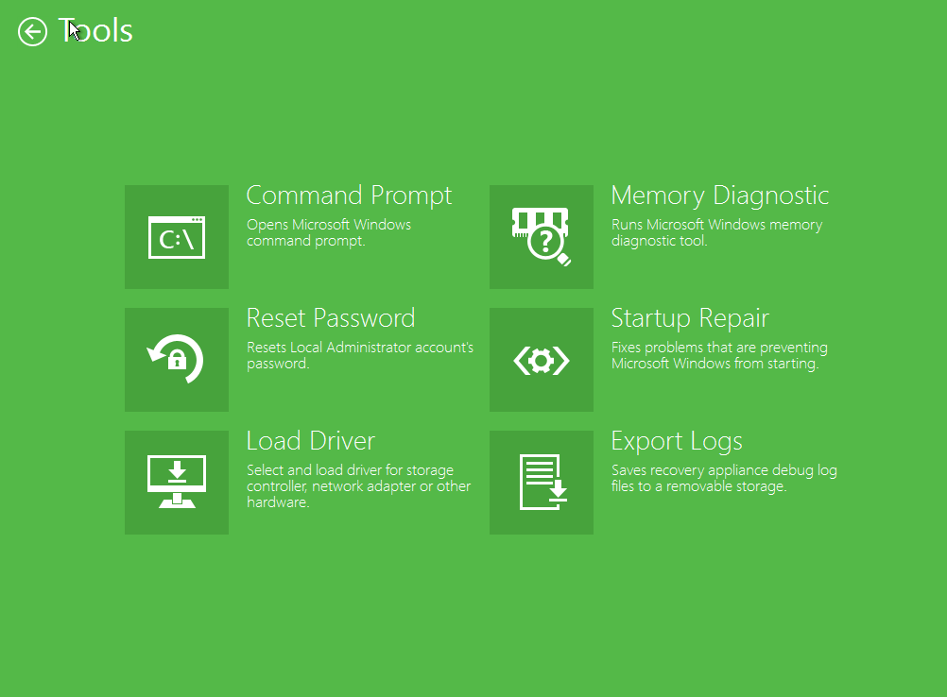
4. 제안 제품 소개
Ⅱ 일반 현황
4.4 제품 기능(계속)
손쉬운 OS 복구
복구 툴
부트 이미지를 통한 복구 과정
복구 시 다양한 복구 툴 제공
특정 날짜의 OS 이미지 복구 지원
이기종 서버 및 상이 용량 디스크 복구
무중단 설치 지원
P2V, V2V 지원
분실 패스워드 복구

Slide 34
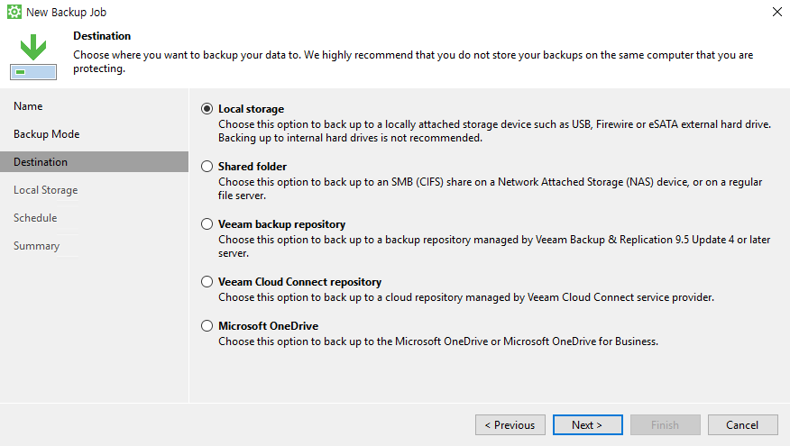
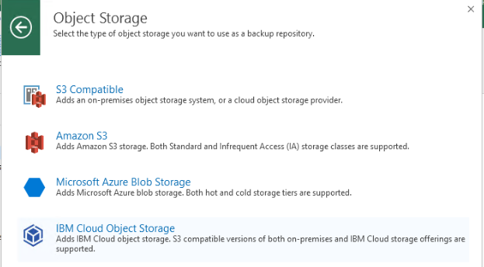
4. 제안 제품 소개
Ⅱ 일반 현황
4.4 제품 기능(계속)
다양한 백업 장치 지원
NAS, SAN, DAS 스토리지 등 다양한 스토리지 지원
사용자 컴퓨터의 로컬 스토리지에 백업 지원
마이크로소프트 원드라이브에 백업 지원
2차 소산을 위한 테이프, VTL 지원
클라우드 오브젝트 스토리지 지원

Slide 35
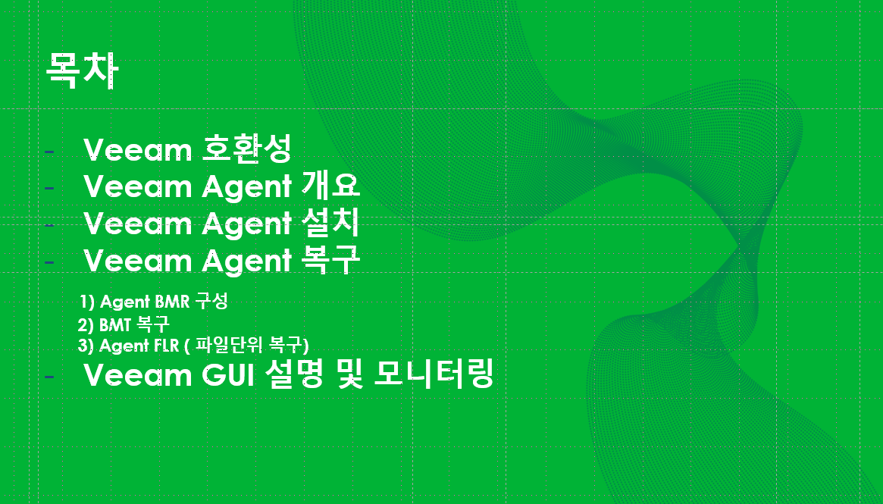
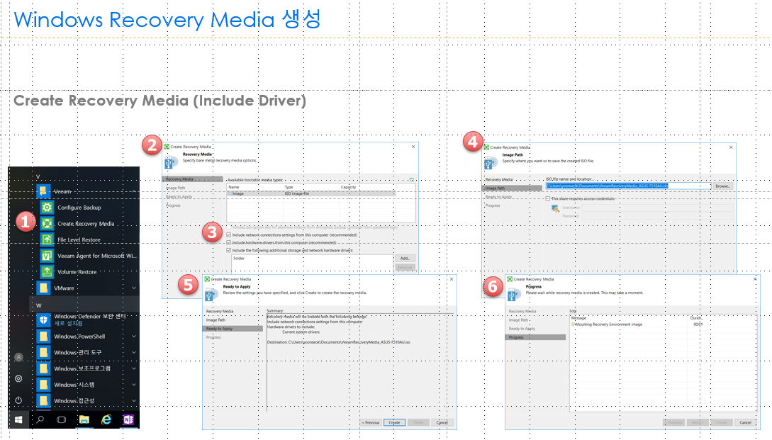
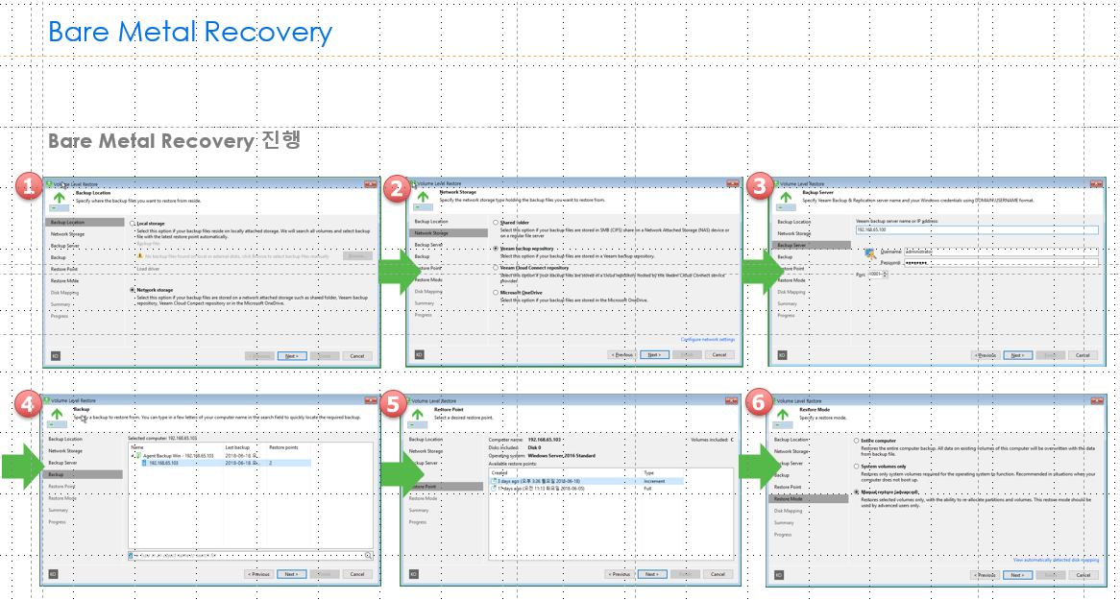
4. 제안 제품 소개
Ⅱ 일반 현황
제안사는 고객사에서 제안 제품을 관리자의 도움 없이 사용자가 직접 백업 및 복구를 수행하기 위해 고객사에 최적화된 한글 매뉴얼을 제공합니다.
4.4 제품 기능(계속)
한글 메뉴얼

Slide 36
4. 제안 제품 소개
Ⅱ 일반 현황
제안사는 다양한 버전의 호환성을 지원하는 백업 소프트웨어인 빔 소프트웨어를 제안 드립니다.
4.5 제품 호환성
구분 | 요구 사항
Hardware | CPU : x86-64 프로세서 Memory : 2GB RAM Disk Space : 150MB(제품 설치) Network : 1Mbps 또는 그 이상(High latency and reasonably unstable WAN links are supported) System firmware : BIOS 또는 UEFI Drive encryption : Microsoft BitLocker(선택사항)
OS | 64-bit, 32-bit 버전 모두 지원 Veeam Backup & Replication에 설치된 라이선스를 사용하는 각 Veeam Agent 컴퓨터에는 고유한 UUID가 있어야 함 Microsoft Windows 7 SP1 Microsoft Windows 8.x Microsoft Windows 10 (including version 1809) - Microsoft Windows 10 Education은 build 10586 이상 부터 지원 Microsoft Windows Server 2008 R2 SP1 - Veeam CBT diver는 Microsoft Windows update KB3033929가 설치된 경우만 지원 Microsoft Windows Server 2012 Microsoft Windows Server 2012 R2 Microsoft Windows Server 2016 Microsoft Windows Server 2019
File System | Microsoft Windows FAT, NTFS, ReFS 파일 시스템 지원함
Software | 아래의 소프트웨어가 설치 프로그램에 포함되어 있음 Microsoft .NET Framework 4.6 Microsoft SQL Server 2012 Management Objects Microsoft SQL Server System CLR Types 제품 설치 시 위의 필수 소프트웨어가 해당 컴퓨터에 존재하는지 유무를 체크하여 누락된 소프트웨어가 있을 시 자동 설치됨
Microsoft SQL Database | Microsoft SQL Server 2012 Express LocalDB(Veeam Agent deployment process와 함께 설치됨)

Slide 37


4. 제안 제품 소개
Ⅱ 일반 현황
4.6 국내 주요 레퍼런스 소개
고객사: 국민은행
프로젝트명 : 정보계 비대면 서비스 차세대 프로젝트
제안 범위 : 클라우드 및 물리환경 x86 시스템 OS, DB, AP 백업
추진 이유 : 서비스 장애 대비 클라우드 및 레거시 서버 데이터 보호
환경: 윈도우, 리눅스 서버, 워크스테이션(PC), VMware VM (윈도우, 리눅스)
경쟁사 : 아크로니스, Zconverter, Arcserve, DellEMC, Veritas
수주 이유 : 기능과 가성비 우수
글로벌 선두 솔루션
높은 신뢰성과 가성비
하나의 솔루션으로 OS와 DB, 가상환경 백업 가능
빠른 백업과 백업 부하 최소화(CBT : Change Block Tracking, 변경된 블록만 백업)
복구 시간 최소화(Instance Recovery : 물리 서버와 가상 서버 VM을 리스토어 없이 서비스 재개 가능)
백업 인프라 자원 최소화(백업 서버 사양 및 스토리지 최소화)
고객사: 한국스마트카드
프로젝트명 : OS 백업 프로젝트
제안 범위 : 물리환경 서버, PC의 OS 백업
추진 이유 : 랜섬웨어와 물리장애에 대한 데이터 안정성 확보
환경: 윈도우, 리눅스 서버, 워크스테이션(PC)
경쟁사 : EMC+아크로니스 (기존사용)
수주 이유 : 기능과 가성비 우수
검증된 글로벌 선두 솔루션
기존 사용 솔루션 대비 유연성과 신뢰성
하나의 솔루션으로 OS와 DB, 가상환경 백업 가능
빠른 백업과 백업 부하 최소화(CBT : Change Block Tracking, 변경된 블록만 백업)
복구 시간 최소화(Instance Recovery : 물리 서버와 가상 서버 VM을 리스토어 없이 서비스 재개 가능)
백업 인프라 자원 최소화(백업 서버 사양 및 스토리지 최소화)

Slide 38
미래에셋 업무용 단말 백업시스템 도입 사업 제안
목차
기술 부문
Ⅲ
백업 및 복구 방안 제안
구성 제안
정책 제안
시스템 운영 방안 및 장애 시 대응 방안

Slide 39
1. 백업 및 복구 방안 제안
Ⅲ 기술 부문
백업 대상인 데스크탑 PC와 노트북은 아래와 같으며, 대상 시스템은 빔 에이전트를 설치하여 최적화된 데이터 보호를 제공합니다.
1.1 업무용 단말 관련 현황
가. 기기별 현황
다. 대표 단말 사양
구 분 | 대 수
데스크탑 | 581
노트북 | 80
합 계 | 661
구분 | 주요부품 | 상세규격
데스크탑 | CPU | Intel® Core i7 CPU 860
 | RAM | 4GB
 | SSD | 128GB
 | HDD | 1TB(7200rpm, SATA3)
 | OS | Windows 7 Pro 32 Bit
노트북 | CPU | Intel® Core i5 3337U
 | RAM | 4G
 | SSD | 128GB
 | OS | Windows 7 Pro 32 Bit
나. OS 별 현황
구 분 | 대 수
Microsoft Windows 7 Professional | 463
Microsoft Windows 7 Professional x64 | 183
Microsoft Windows 10 Professional | 3
Microsoft Windows 10 Professional x64 | 7
Apple Mac OS | 5
합 계 | 661

Slide 40
1. 백업 및 복구 방안 제안
Ⅲ 기술 부문
고객사의 대상 단말들의 메인디스크와 보조디스크 내에 있는 모든 데이터 용량을 기준으로 업무용 단말 백업 시스템을 구축합니다.
1.2 백업 대상 데이터 현황
구 분 | 단말수 | 단말평균사용량(GB) | 총사용량(GB) | 총사용량(TB)
메인디스크(C:) | 661 | 78.91 | 52,160 | 52.16
보조디스크(D:) |  | 69.12 | 45,688 | 45.69
총 사용량(TB) 합 계 |  |  |  | 97.85
※ 총 사용량 = 단말수 * 단말평균사용량
(단말평균사용량은 총 661대의 약 41%에 해당하는273대를 샘플링하여 계산)

Slide 41
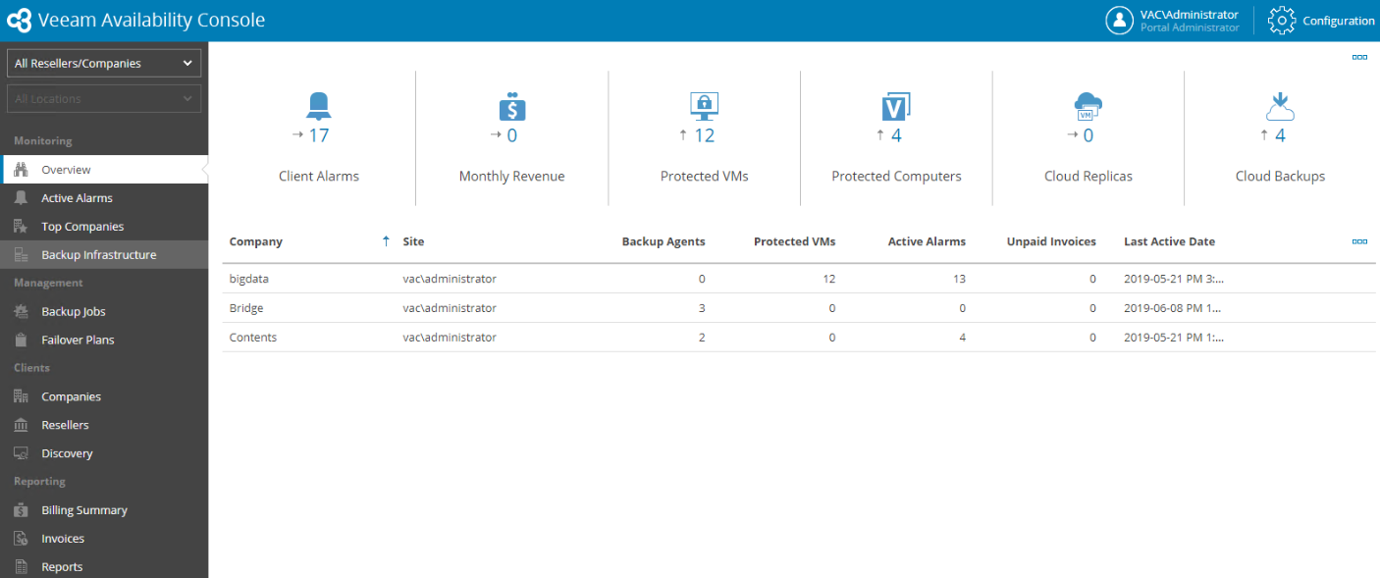
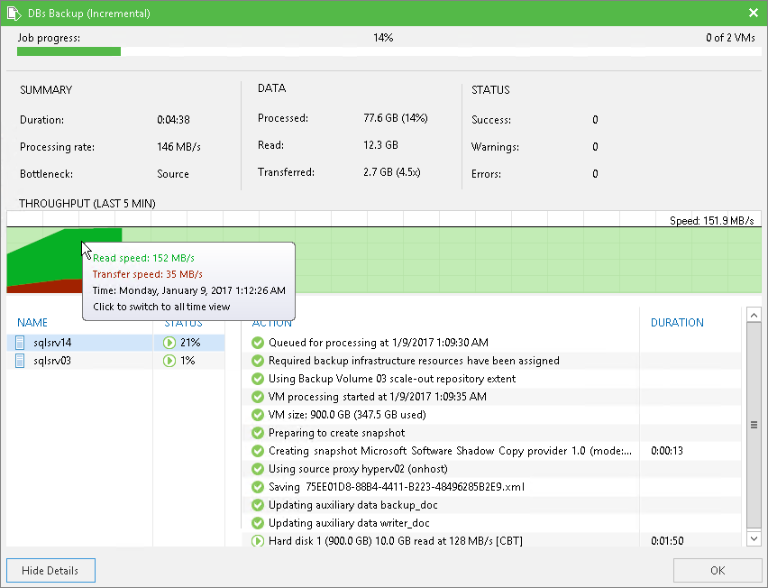



1. 백업 및 복구 방안 제안
Ⅲ 기술 부문
제안사는 임직원들의 업무 불편을 최소화하기 위해 업무용 단말을 로그 오프 시 자동으로 백업 수행을 하게 설정하며, 업무 서비스 네트워크 부하를 줄이기 위해 네트워크 대역폭 조절 기능을 적용합니다. 데이터 전송 시 일일 변경된 블록만 전송하고 중복제거하여 백업 스토리지 효율성을 극대화합니다.
1.3 최적화된 데이터 백업 방안
백업 중앙 관리 서버
백업 대상
백업 NAS 스토리지
업무 네트워크의 50%만 사용하도록 대역폭 조절
(네트워크 부담 최소화)
업무 마감 후 로그 오프 시 백업 자동 수행
일일 변경된 블록만 전송
백업 시 적용 기능 | 장 점
로드 오프 이벤트 발생 시 자동 백업 수행 | 관리자의 백업 스케줄 시간 설정 불필요, 업무 효율성 증대, 네트워크 부하 분산
네트워크 대역폭 조절 | 업무 서비스 네트워크 부담 최소화 및 업무 연속성 유지
CBT(Change Block Tracking) | 증본 백업 시 변경된 블록을 바로 감지하여 고속 백업 (스캔 시간 제거)
압축 및 중복제거 | 변경된 블록을 압축 및 중복 제거하여 백업 스토리지 효율성 극대화

Slide 42
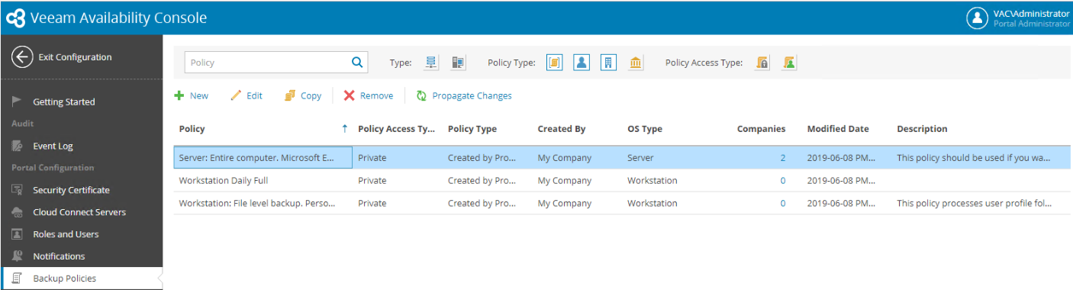
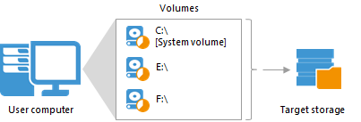
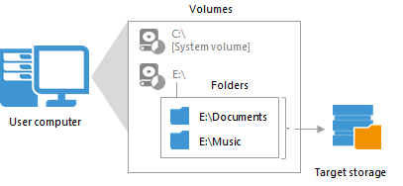
1. 백업 및 복구 방안 제안
Ⅲ 기술 부문
관리자에 의해서 중앙에서 모든 업무 단말에 대한 단일 백업 정책을 배포 및 적용하며, 개별 사용자 백업 필요 시 직접 볼륨, 폴더, 파일 백업할 수 있는 사용자 기반의 백업 기능을 제공합니다.
1.4 다양한 백업 방안 적용
공통 백업 적용
개별 사용자 백업 적용
모든 단말에 공통 적용되는 백업 정책 배포 및 적용 (VAC: 통합 모니터링 기능 활용)
특정 파일, 폴더 백업 필요 시 개별 사용자 설정 및 수행
Volume-Level Backup
File-Level Backup

Slide 43
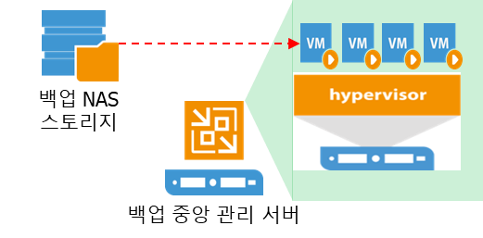
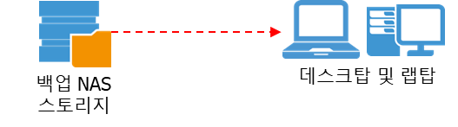
1. 백업 및 복구 방안 제안
Ⅲ 기술 부문
고객사에서 사용 중인 보안 제품과 연동하여 데이터 복구 시 감염 여부를 판단하여 가장 최신의 안전한 데이터 백업본을 신속하게 검색 후 백업 중앙 관리 서버의 Hyper-V에 VM으로 수분 이내에 즉시 복구하여 임직원들의 업무 연속성을 보장하며, 동시에 업무 단말 준비 후 동일 데이터로 복구를 수행합니다.
1.5 안전한 데이터 검색 및 RTO 최소화하는 복구 방안
바이러스, 멀웨어 검사 후 안전한 데이터 검색
즉시 복구 기능으로 수분 이내 임직원 업무 즉시 재개
업무 단말 준비 및
데이터 복원 수행
복구 시 적용 기능 | 장 점
Secure 복구 | 백업 데이터 중 가장 최신의 안전한 데이터를 신속하게 검색
즉시 복구 (Instant Recovery) | 백업 데이터를 통해 수분 이내에 VM으로 임직원 업무 연속성 보장
OS 및 전체 복구 | 부팅 이미지를 통한 손쉬운 데스크탑/랩탑 전체 복구
파일, 폴더 단위 복구 | 사용자에 의한 손쉬운 파일 및 폴더 단위 복구

Slide 44

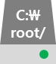
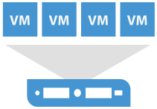



1. 백업 및 복구 방안 제안
Ⅲ 기술 부문
제안사의 빔 소프트웨어는 OS 복구 뿐만 아니라 파일, 폴더 단위 복구 기능을 제공하고 있으며, 향후 VDI 전환 시 손쉽게 데이터 전환하는 P2V기능 제공 및 VM 백업을 제공하고 있습니다.
1.6 다양한 복구 기능 제공
하나의 솔루션으로 OS와 DB 백업해결!
백업 중앙 관리 서버
서비스 재개
가상화
DR 서비스
OS BMR
복구
환경: | x86 물리환경
기능: | File 단위 복구
방식: | 에이전트
장점: | 필요한 부분만 복구하여 다운타임 단축
경쟁사와의 비교:
V사 가능 E사 가능 C사 가능
환경: | x86 물리환경
기능: | OS BMR 복구
방식: | 에이전트
장점: | 랜섬웨어/장애 시 OS 재설치 불필요
경쟁사와의 비교:
V사 불가 E사 불가 C사 불가
환경: | x86 물리환경
기능: | 장애 시 백업본으로 즉시 서비스
방식: | 에이전트
장점: | 장애 시 1-2분내로 서비스 재개
경쟁사와의 비교:
V사 불가 E사 불가 C사 불가
환경: | x86 물리환경
기능: | 마이그레이션 자동화 (P2V, P2C, V2P)
방식: | 에이전트
장점: | 비용과 시간 인재 가능성 제거
경쟁사와의 비교:
V사 불가 E사 불가 C사 불가
환경: | x86 물리환경
기능: | 장애 시 백업본으로 클라우드로 DR 수행
방식: | 에이전트
장점: | 서비스 장애 시 클라우드에 서비스
경쟁사와의 비교:
V사 불가 E사 불가 C사 불가
환경: | x86 물리환경
기능: | x86 백업 모니터링
방식: | 에이전트
장점: | 관리포인트 감소 및 인프라 안정성 향상
경쟁사와의 비교:
V사 가능 E사 가능 C사 가능

Slide 45
2. 구성 제안
Ⅲ 기술 부문
제안사는 급속하게 증가하는 사이버 위협으로부터 고객사의 데스크탑 PC 및 노트북에 대한 최적의 데이터 보호를 수행하기 위해 백업 전용 NAS 스토리지에 OS를 포함한 모든 데이터 백업을 수행하며, 단일 백업 중앙 관리 서버를 통해 모든 단말에 적용되는 정책 배포 및 작업을 모니터링합니다.
2.1 목표 백업시스템 구성도
노트북(80대)
데스크탑(581대)
백업 중앙 관리 서버
1Gbps 대역폭의 50%만 사용하도록 대역폭 설정
1Gbps
백업 NAS 스토리지
(Usable 150TB)
※ Mac OS 미지원으로 제외

Slide 46
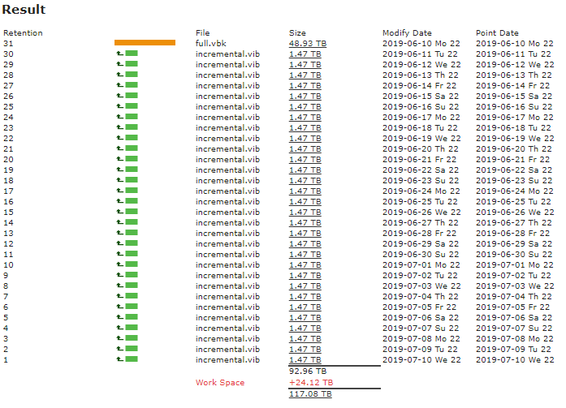
2. 구성 제안
Ⅲ 기술 부문
빔 소프트웨어로 백업 및 복구 시스템 구축에 필요한 백업 전용 스토리지의 용량 산정 기준은 다음과 같습니다. 제안 용량은 영구 증분 백업 정책으로 일일 3%의 데이터 변동률 적용하였으며, 약 30%를 추가 제안하여 급격한 비즈니스 확대 및 위험에 대비할 수 있는 환경을 제안 드립니다.
2.2 백업 NAS 스토리지 제원 산정
구 분 | 총 사용량(TB) | 초기 백업 (중복제거) | 증분 백업 (중복제거)
메인디스크 | 52.16 | 26.08 | 0.78
보조디스크 | 45.69 | 22.84 | 0.69
합 계 | 97.85 | 48.92 | 1.47
업무 단말 시스템 백업 용량 산정
구 분 | 저장 용량(TB) | 보관 개수 | 총 저장 용량(TB)
전체 백업 | 48.92 | 1 | 48.92
증분 백업 | 1.47 | 30 | 45.69
Working 공간 | 24.12
여유율(30%) | 32.92
합 계 | 150 TB
3% 일일 데이터 변경 반영한 산정 결과 (영구 증분 백업) – 117.08TB
급격한 비즈니스 확대 및 위험에 대비하여 약 30%를 추가로 제안, 총 150TB 를 제안 드립니다.

Slide 47
2. 구성 제안
Ⅲ 기술 부문
제안사는 백업 및 복구 성능을 위해 48Cores, 128GB Memory 사양의 백업 관리 서버를 제안드립니다.(백업 윈도우 10시간)
2.3 백업 중앙 관리 서버 제원 산정
초기 전체 백업을 위한 리소스
증분 백업을 위한 리소스
구 분 | Memory | CPU Cores
백업서버 | 12 | 2
SQL | 4 | 2
데이터 수신 | 48 | 24
데이터 저장 | 56 | 14
합계 | 120 | 42
구 분 | Memory | CPU Cores
백업서버 | 12 | 2
SQL | 4 | 2
데이터 수신 | 6 | 3
데이터 저장 | 56 | 14
합계 | 78 | 21
빔은 초기 전체 백업 후 영구 증분 백업을 수행하며, 전체 백업과 증분 백업에 필요한 리소스를 감안하여 48Cores, 128GB Memory의 백업 관리 서버를 제안합니다.

Slide 48
2. 구성 제안
Ⅲ 기술 부문
제안사는 가장 안정적인 빔 백업 소프트웨어와 최적의 데이터 보호 및 관리를 위한 서버와 스토리지를 아래와 같이 제안드리며, 본 제안에서는 빔 소프트웨어 700 인스턴스 사용 라이선스를 제공합니다.
2.4 총 필요 제원
구 분 | 항 목 | 수 량 | 비 고
백업S/W | Veeam Backup & Replication Instances - Enterprise Plus - Perpetual License | 1식 | PC 700대 기준
백업 NAS 스토리지 | Usable 150TB | 1식
백업 중앙관리 서버 | CPU : Intel Xeon-Silver 4116 (2.1GHz/12-core) 4P 48core Memory : 128GB NIC : 1Gbps * 4EA 10Gbps * 2EA OS : Windows Svr 2016 | 1식 | 최적 성능 서버

Slide 49
3. 정책 제안
Ⅲ 기술 부문
제안사는 백업 스토리지 용량의 효율성을 극대화하기 위해 모든 업무 단말에 대한 초기 전체 백업 후 영구 증분 백업 정책을 제안드리며, 사이버 위협 및 예측할 수 없는 장애에 대비하여 중앙에서 단일 백업 정책을 배포하여 최근 31일 데이터 보관을 제안드립니다.
3.1 백업 정책
백업 정책 | 구 분 | 백업 주기 | 용량 (TB) | 저장 용량 (TB) | 보관 주기 | 총 저장 용량 (TB) | 백업 저장 장치
중앙 백업 정책 | 전체 백업 | 초기 1회 수행 (프로젝트 기간 내에 분산해서 수동 백업 수행) | 97.85 | 48.92 | 31일 (보관 기간 만료 후 마지막 증분 백업이 전체 백업으로 자동 합성) | 48.92 | 백업 NAS 스토리지
 | 증분 백업 | 일 1회 (업무 마감 후 로그 오프 시) | 2.93 | 1.47 | 30일 | 44.1
사용자 백업 | 사용자 백업 필요 시 볼륨, 파일, 폴더 단위 백업 설정 및 수행 사용자 백업 보관 주기 및 백업 저장 장치는 관리자와 별도 협의 필요

Slide 50


4. 시스템 운영 방안 및 장애 시 대응 방안
Ⅲ 기술 부문
㈜알에스아이티는 장애 발생 시 신속한 복구 뿐만 아니라 효과적인 예방정비를 통한 문제발생 요소 해결 및 제품의 안정적인 운영, 지속적인 기술지원 및 업그레이드 지원을 통해 종합적인 유지보수 서비스를 수행합니다. 또한 타 유지보수 사업 조직과 유기적으로 협력하여 신속하게 조치합니다.
4.1 유지보수 방안 개요
전담 엔지니어를 통한 체계적이고 안정적인 사전 예방 활동(PM) 실시
무상유지보수 기간 동안 무상으로 지원
정기 예방정비(매월 1회)과 수시 예방정비 (장애의 위험, S/W 등 마이크로 코드 업그레이드 후 모니터링 등)로 구분
정기 예방정비(PM)실시
수시 예방정비(PM)실시
매월 1회 실시
사전 체크 리스트 점검
발견된 문제점을 집중 확인 및 조치
분기별 고객사 발생 문제 분석 및 원인 규명, 대책 수립하여 고장 발생률 최소화
수시 실시(장애발생 위험요소 또는 점검 필요한 상황 또는 고객사의 요청)
시스템 운영 중 고객이 필요로 하는 환경 요구 시 적극 지원
고객의 사정으로 인한 장비 이전, 해체 및 재설치에 대한 지원 시행

Slide 51
4. 시스템 운영 방안 및 장애 시 대응 방안
Ⅲ 기술 부문
유지보수의 범위는 제안사가 납품한 제품에 한하며, 지원내용은 크게 무상 유지보수와 유상 유지보수로 구분됩니다. 아래는 각각의 항목에 대한 대상범위 및 기술지원 내용입니다.
4.2 유지보수 대상 및 지원범위
구 분 | 내 용 | 비고
유지보수 대상 | 제안사가 납품/설치하는 시스템 대상(S/W) 지원
무상 유지보수 기간 | 최종 납품일로부터 S/W는 1년이 되는 날이 속한 달의 말일까지 지원
유상 유지보수 요율 | 1년 유지보수 요율 : 15%
유지보수 내용 | 모든 납품 제품의 일관성 있는 유지관리 하자 발생 시 신속 보완 장애 발생 시 On-Line 또는 현장조치 수시 예방점검으로 사전 장애 예방 및 장애 발생시 신속한 대처 고객요청에 의한 수시점검을 통해 최적의 시스템 운영상태 유지 기술자문 및 최신 기술정보 제공 최신 기술 반영한 패치 및 HW 환경 변경에 의한 SW 구성 변경 등의 기술 지원 24*7*365 상시 지원 체계 유지
유지보수 범위 | 무상 유지보수 기간 중 발생하는 시스템 자체 결함에 대한 유지보수 사용자 과실에 의한 장애, 천재지변에 의한 장애 제외

Slide 52

4. 시스템 운영 방안 및 장애 시 대응 방안
Ⅲ 기술 부문
소프트웨어 결함 등으로 백업시스템이 문제가 발생하는 경우를 대비하여 장애 예방 방안 및 처리 방안을 수립하고, 주기적인 예방 조치를 실시하며, 실제 장애 발생 시 수립된 처리 방안에 따라 신속히 해결 합니다.
4.3 장애 대응 및 비상 대책
전담 요원 배치
전담 요원 배치
전담 요원 배치
전담 요원 배치
전담 요원 배치
장애 처리
결과 피드백
제품공급업체
응답 체계 관리
장애 처리
이력 관리
상시 지원 체계 유지
백업 S/W 장애
알려진 유형별 장애에 따른 선 장애 처리
긴급 장애 시 하자접수 및 보고
복구 필요 시 절차에 따라 복구

Slide 53
4. 시스템 운영 방안 및 장애 시 대응 방안
Ⅲ 기술 부문
유지보수의 범위는 ㈜알에스아이티가 납품한 제품에 한하며, 지원내용은 크게 무상 유지보수와 유상 유지보수로 구분됩니다. 아래는 각각의 항목에 대한 대상 범위 및 기술지원 내용입니다.
4.4 고장 신고 접수 후 A/S개시 및 완료까지의 소요시간
발생 | 분석 | 조치 | 보고 및 종료
1 단계
전담 엔지니어 지원
빔 지사 및 본사 엔지니어 지원
보고 및 종료
2 단계
3 단계
해결?
Y
Y
N
N
보고 및 종료
장애접수
알려진 문제
방문조치
고객 환경
케이스 오픈
케이스 처리
데이터
베이스
문제분석 및 모니터링
Y
해결?
일일 레포트 자동 메일전송
문제분석
N
장애조치 사항 점검 , 심각도 등급 확인 및 현황 상태 이력관리
기술 그룹이 전담하여 정밀 분석
사전점검지원
심각도 등급 | 장애 정도 | 내 역 | 착수 시간 | 목표 완료 소요 시간
레벨 1 | 치명적 장애 | 핵심 구성 요소의 작동 불능으로 인한 운영 중단 (사용 불능) | 즉시 | 2시간
레벨 2 | 심각한 장애 | 사용은 가능하나 업무영향, 기능이 엄격히 제한됨 (상급 영향) | 즉시 | 4시간
레벨 3 | 기능 장애 | 부가 기능의 장애, 주 용도에는 영향 없음 (중급영향) | 4시간 | 24시간
레벨 4 | 운용 장애 | 중요하지 않은 기능의 일부 장애 (비 기술적 요청) | 4시간 | 48시간

Slide 54
미래에셋 업무용 단말 백업시스템 도입 사업 제안
목차
지원 부문
Ⅳ
유지보수 전담조직 및 인력 소개
납품 S/W의 하자발생 시 지원 방안

Slide 55

1. 유지보수 전담조직 및 인력 소개
Ⅳ 지원 부문
효율적인 유지관리를 위해 통합 유지보수 지원조직을 통한 서비스 체계를 구축합니다. 이를 위해 분야별 전담 유지보수 지원조직을 구성하고 비상연락망을 구축함으로써 장애 발생을 사전에 예방함은 물론 장애 발생시 신속히 대처하여 납품된 제품을 안정적으로 운영하도록 지원합니다.
1.1 유지보수 수행 조직 및 역할
분야 | 조직 | 역할
운영 | 운영팀 | 사용자 문의 사항 접수 및 처리 1차 장애 처리 협력업체 지원 요청
유지보수팀 | 수행팀 | 시스템 장애처리 및 S/W장애 / 결함해결 실시간 및 24시간 지원 서비스 제공 업무 프로세스 변경으로 인한 S/W의 기능 변경 사용방법의 개선 사용자 요구사항 발생시 반영
 | 기술/교육 지원 | 유지보수 중 발생하는 기술적인 문제점 해결 지원 시스템 장애 발생에 대한 원인분석, 복구 대책 수립 및 지원 최신 기술자료 제공 업무별 사용자 교육 주관
유지보수협력팀 | SW제조사 (veeam) | 백업소프트웨어 관련 기술지원 유지보수 중 발생하는 기술적인 문제점 해결지원 시스템 장애발생에 대한 원인분석, 복구 대책 해결지원
운영 PM
백업 담당
유지보수 요청
유지보수 지원
유지보수 PM
유지보수팀
유지보수협력팀
수행팀
기술/교육 지원
SW 제조사

Slide 56
2. 납품 S/W의 하자발생 시 지원 방안
Ⅳ 지원 부문
㈜알에스아이티는 어플리케이션 제조사의 기능보완(Patch) 및 성능향상(Upgrade) 정보를 정기적으로 수집하여 유지보수 대상 제품 중 관련 소요 발생시 안정적인 패치 및 업그레이드가 가능하도록 기술지원을 실시하겠습니다.
2.1 패치 및 업그레이드 방안
제조사(벤더)의 Upgrade 및 Patch 공표
정보 수집 및 분석
적용 대상시스템 검토
고객 정보 제공 및 지원 방안 협의
정기/비정기적인 하드웨어 Upgrade 및 Patch 정보 제공
벤더별 제공 정보 수집
Upgrade 및 Patch 정보 검토 및 분석
유지보수 대상 기기별 적용 대상 검토
적용에 따른 서비스 영향도 검토
최종 적용 검토 의견 도출
Upgrade 및 Patch 정보 제공
유지보수 대상 적용 기기 검토 결과 제공
적용 일정 및 지원 계획 협의

Slide 57
Thank you

